Slide 1
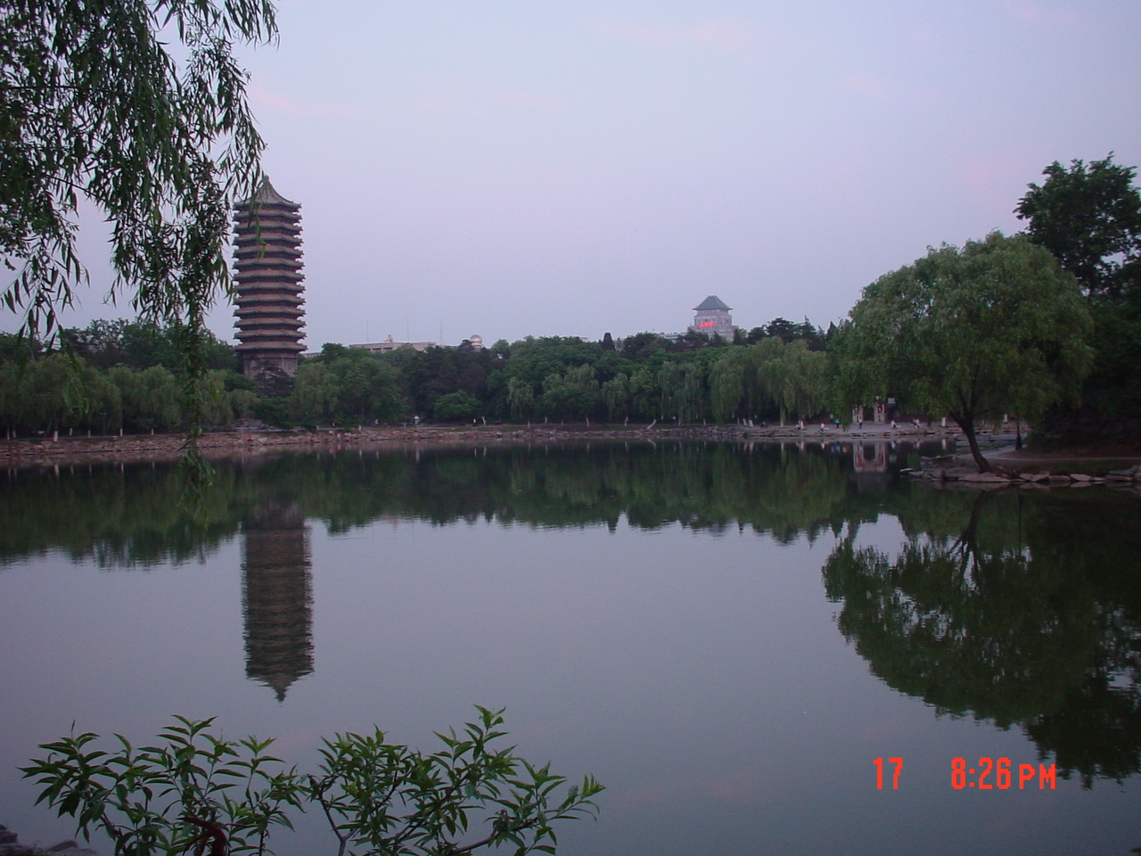
地震概论
教员：赵克常
北京大学地球与空间科学学院
2014年2月21日

Slide 2
Introduction to Seismology
地震学（Seismology）一词源于希腊文Seismos，即地震（earthquake）之意，再结合logos科学（Science）一字而成,研究地震及其相关现象。

Slide 3
课程内容
1. 地震学的基本理论和研究方法：基本概念、观测事实、发展史、及最新进展
2.地球内部结构
3.抗震减灾 ，减小地震灾害
4.应用地震学
5. 海啸简介

Slide 4

地球科学的目标
四大起源问题
判断：求知欲与生存的需要
学科建设：在边缘上寻找生长点
“问题地球科学”

Slide 5
为什么学习“地球科学”
基本素质的需要
宏观更宏微观更微，“拆0”与“组装”
建立科学的思维方式
值得一学吗？认识.关心.重建.拯救

Slide 6
地球科学框架
GEO.
古气候
古生物
地球物理
地球化学
BIO.
生物化学
生物物理
PHYSI.
CHEMI.
物理化学

